Slide 1
Параметры. Графики с модулями Урок 3
Презентация для учащихся 8-11 классов
Продолжаем решать задачи на параметры, связанные с графиками функций с модулями.
Составитель: Шевкин Александр Владимирович,
Заслуженный учитель РФ, кандидат педагогических наук.
avshevkin@mail.ru www.shevkin.ru

Slide 2
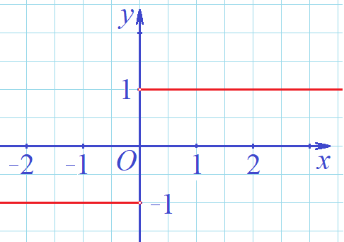
Задание 1
1. При каждом значении параметра k найдите число точек пересечения графиков функций y = $\frac{|x|}{x}$ и y = kx.
1) Построим график функции y = $\frac{|x|}{x}$. Так как x $≠$ 0, то рассмотрим два случая.
Если x > 0, то y = 1, если x < 0, то y = –1.
График — два луча без начала.

Slide 3
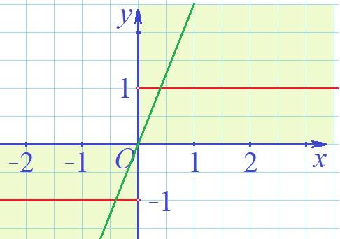
Задание 1
1. При каждом значении параметра k найдите число точек пересечения графиков функций y = $\frac{|x|}{x}$ и y = kx.
1) Построим график функции y = $\frac{|x|}{x}$. Так как x $≠$ 0, то рассмотрим два случая.
Если x > 0, то y = 1, если x < 0, то y = –1.
График — два луча без начала.
2) Если k > 0, то прямая y = kx пересекает график функции y = $\frac{|x|}{x}$ в двух точках.

Slide 4
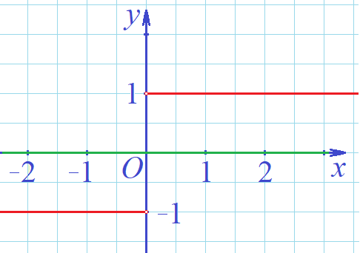
Задание 1
1. При каждом значении параметра k найдите число точек пересечения графиков функций y = $\frac{|x|}{x}$ и y = kx.
1) Построим график функции y = $\frac{|x|}{x}$. Так как x $≠$ 0, то рассмотрим два случая.
Если x > 0, то y = 1, если x < 0, то y = –1.
График — два луча без начала.
2) Если k > 0, то прямая y = kx пересекает график функции y = $\frac{|x|}{x}$ в двух точках. Если k = 0, то прямая y = kx не пересекает график функции y = $\frac{|x|}{x}$.

Slide 5
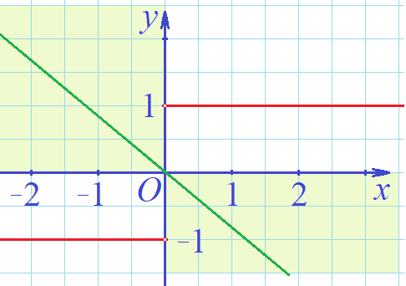
Задание 1
1. При каждом значении параметра k найдите число точек пересечения графиков функций y = $\frac{|x|}{x}$ и y = kx.
…Если k < 0, то прямая y = kx не пересекает график функции y = $\frac{|x|}{x}$.
Ответ. Графики функций y = $\frac{|x|}{x}$ и y = kx имеют две общие точки при k > 0 и не имеют общих точек при k ≤ 0.

Slide 6
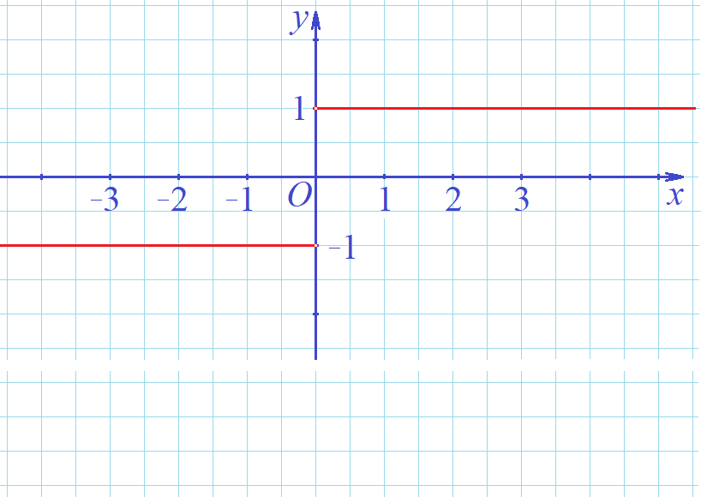
Задание 2
2. При каждом значении параметра a найдите число точек пересечения графиков функций y = $\frac{|x|}{x}$ и y = |x – a| – 2.
1) Построим график функции y = $\frac{|x|}{x}$ как в задании 1. График — два луча без начала.
2) Построим график функции y = |x – a| – 2.

Slide 7
Задание 2
2. При каждом значении параметра a найдите число точек пересечения графиков функций y = $\frac{|x|}{x}$ и y = |x – a| – 2.
…Для этого график функции y = |x| перенесём на |a| единиц вправо, если a > 0 или влево, если a < 0. Полученный график перенесём на 2 единицы вниз. Вершина прямого угла с изменением значений a будет двигаться по прямой y = – 2.

Slide 8
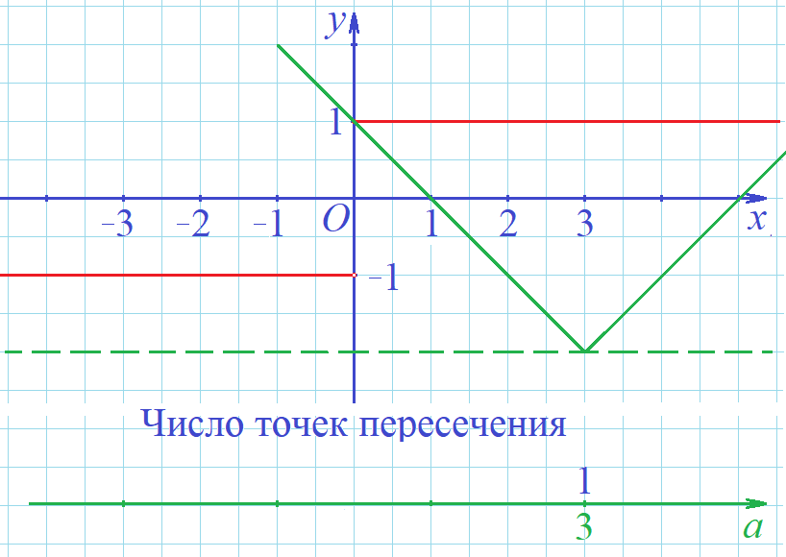
Задание 2
2. При каждом значении параметра a найдите число точек пересечения графиков функций y = $\frac{|x|}{x}$ и y = |x – a| – 2.
…3) Если a = 3, то графики пересекаются в одной точке.

Slide 9
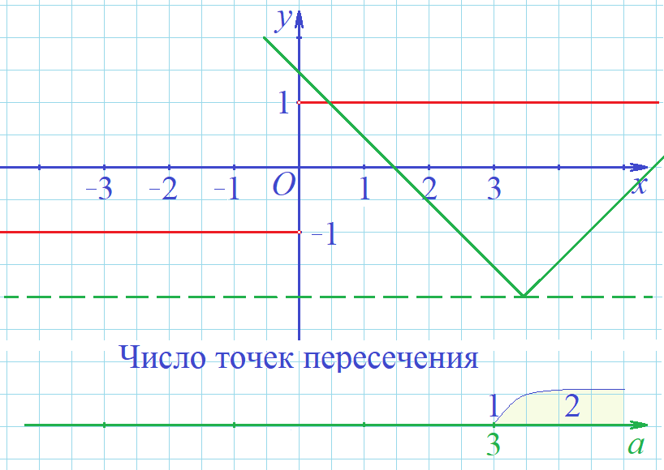
Задание 2
2. При каждом значении параметра a найдите число точек пересечения графиков функций y = $\frac{|x|}{x}$ и y = |x – a| – 2.
…3) Если a = 3, то графики пересекаются в одной точке.
Если a > 3, то графики пересекаются в двух точках.

Slide 10
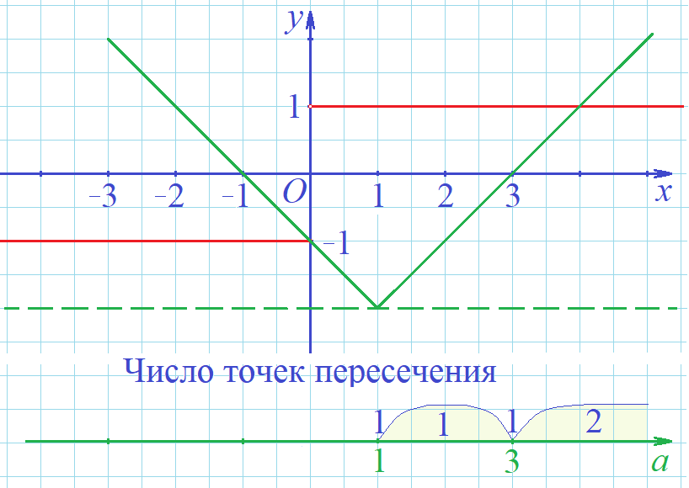
Задание 2
2. При каждом значении параметра a найдите число точек пересечения графиков функций y = $\frac{|x|}{x}$ и y = |x – a| – 2.
…3) Если a = 3, то графики пересекаются в одной точке.
Если a > 3, то графики пересекаются в двух точках.
Если 1 ≤ a < 3, то графики пересекаются в одной точке.

Slide 11
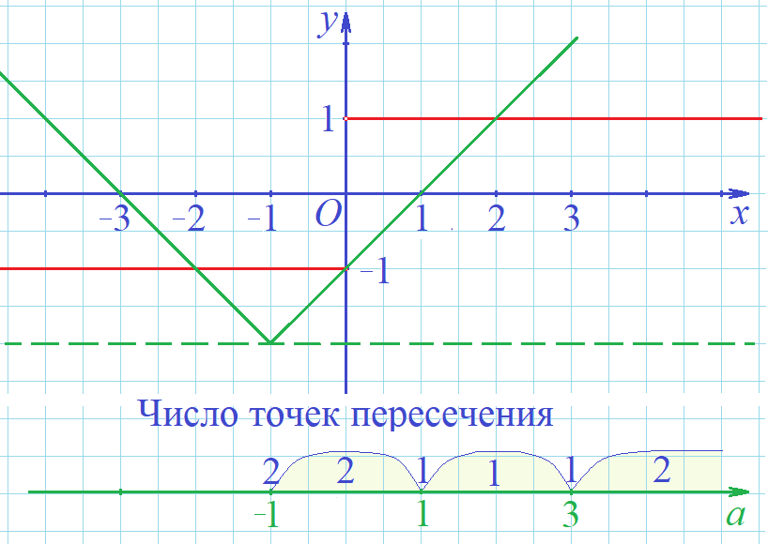
Задание 2
2. При каждом значении параметра a найдите число точек пересечения графиков функций y = $\frac{|x|}{x}$ и y = |x – a| – 2.
…3) Если a = 3, то графики пересекаются в одной точке.
Если a > 3, то графики пересекаются в двух точках.
Если 1 ≤ a < 3, то графики пересекаются в одной точке.
Если –1 ≤ a < 1, то графики пересекаются в двух точках.

Slide 12
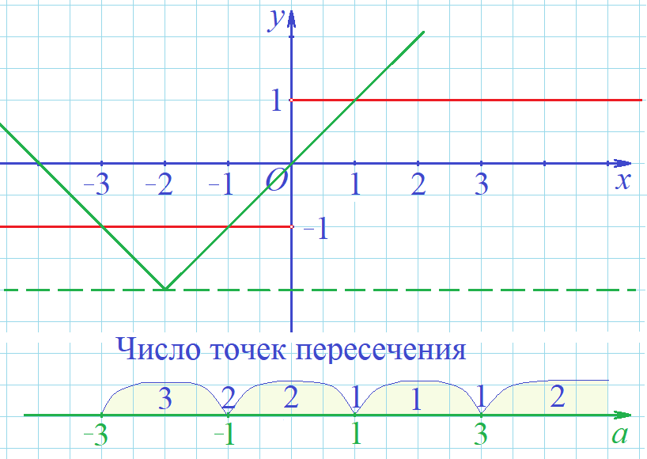
Задание 2
2. При каждом значении параметра a найдите число точек пересечения графиков функций y = $\frac{|x|}{x}$ и y = |x – a| – 2.
…Если –3 < a < –1, то графики пересекаются в трёх точках.

Slide 13
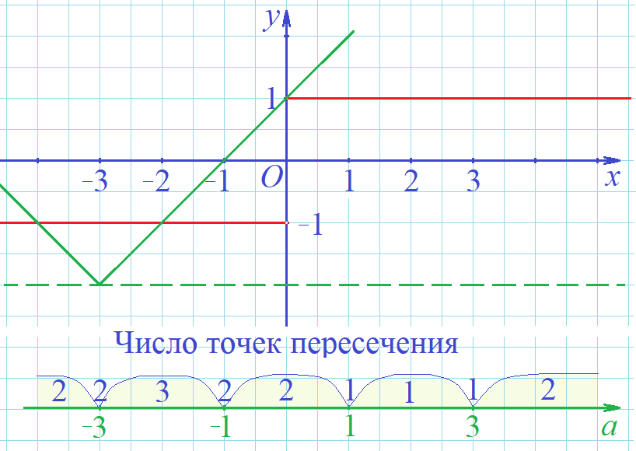
Задание 2
2. При каждом значении параметра a найдите число точек пересечения графиков функций y = $\frac{|x|}{x}$ и y = |x – a| – 2.
…Если –3 < a < –1, то графики пересекаются в трёх точках.
Если a ≤ –3, то графики пересекаются в двух точках.
Ответ. Графики пересекаются:
в одной точке, если 1 ≤ a ≤ 3; в двух точках, если a ≤ –3, –1 ≤ a < 1, a > 3; в трёх точках, если –3 < a < –1.

Slide 14
Домашнее задание
3. При каждом значении параметра a найдите число точек пересечения графиков функций y = $\frac{|x −2|}{x − 2}$ и y = |x – a| – 1.
4. При каждом значении параметра a найдите число точек пересечения графиков функций y = $\frac{|x|(x−2)}{x}$ и y = a.
Ответы.
3. Графики пересекаются: в одной точке, если a = –2, 0 ≤ a ≤ 2; в двух точках, если –2 < a < 0, a > 2; не пересекаются, если a < –2.
4. Графики пересекаются: в одной точке, если –2 < a ≤ 2; в двух точках, если a ≥ 2; не пересекаются, если a ≤ –2.

Slide 15
Спасибо за работу!
Желаю успехов!
Другие статьи и презентации размещены по адресам:
https://zen.yandex.ru/profile/editor/shevkin
https://mel.fm/blog/alexandr-shevkin
www.shevkin.ru
Пишите, если что…
avshevkin@mail.ru

